Slide 1
Modele zwinne i ekstremalne
Łukasz Dzwonkowski

Slide 2
Podejście tradycyjne
http://pl.wikipedia.org/wiki/Model_kaskadowy
Notes:
Planowanie systemu (w tym specyfikacja wymagań)
Analiza systemu (w tym Analiza wymagań i studium wykonalności)
Projekt systemu (poszczególnych struktur itp.)
Implementacja (wytworzenie kodu)
Testowanie (poszczególnych elementów systemu oraz elementów połączonych w całość)
Wdrożenie i pielęgnacja powstałego systemu.

Slide 3
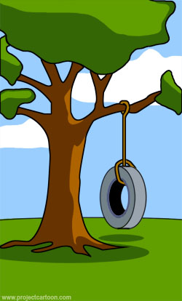
Metodyka zwinna
Zwinne wytwarzanie oprogramowania jest zdolnością do szybkiego tworzenia programów w warunkach błyskawicznie zmieniających się wymagań
Czego tak
naprawdę
klient potrzebował
Jak klient to
wytłumaczył
Notes:
W Metodyce zwinnej, którą nazywa się też lekką odchodzi się od długofalowego planowania, zarządzania i dokumentowania projektu na rzecz obserwowania sytuacji i reagowania na zmiany oraz szybkiego tworzenia kodu. Metodyka zwinna nie obejmuje wielkich projektów. Największą jednostką jej działania jest kilkumiesięczny okres pracy prowadzący do zbudowania i przekazania użytkownikom wydania. O wydaniu i związanymi z nim iteracjami powiem nieco później.
Na wstępie powiem jakie są ograniczenia tej metodyki: Zespoły mogą liczyć co najwyżej 10 osób, drugim ograniczeniem jest rodzaj wymagań. Metoda jest elastyczna i dobrze działa w elastycznych projektach komercyjnych o nie do końca określonych wymaganiach, ale nie pasuje do wielkich projektów w których wymagania są sztywne. Trzeci rodzaj ograniczeń ma charakter prawny. Umowy zawierane przez przedsiębiorstwa oraz organy administracji publicznej muszą z mocy prawa określać zakres, termin i cenę. Trudno to pogodzić z metodykami zwinnymi.

Slide 4
Manifest zwinnego wytwarzania oprogramowania
Ludzie i interakcje
ponad procedury i narzędzia
Działające oprogramowanie
ponad wyczerpującą dokumentację
Współpraca z klientem
ponad negocjowanie umów
Reagowanie na zmiany
ponad realizowanie planu
Notes:
-programiści i ich harmonijna współpraca jest ważniejsza od procedur i narzędzi
Okazuje się, że grupa doskonałych programistów może ponieść dotkliwą porażkę, jeśli nie stworzy prawdziwego zespołu. Dobry członek zespołu nie musi być genialnym programistą. Dobry pracownik może być przeciętnym programistą, ale musi posiadać zdolność współpracy z pozostałymi członkami swojego zespołu.
-działające oprogramowanie jest ważniejsze od wyczerpującej dokumentacji
wytwarzanie wielkich dokumentów opisujących oprogramowanie wymaga dużych nakładów czasowych a w skrajnych przypadkach uniemożliwia synchronizację dokumentacji z kodem źródłowym. Dobrym rozwiązaniem jest pisanie i utrzymywanie przez zespół programistów krótkiego dokumentu uzasadniającego podjęte decyzje projektowe i opisujące strukturę budowanego systemu. Taki dokument powinien być możliwie krótki i dość ogólny - nie powinien zajmować więcej niż 20 stron
-faktyczna współpraca z klientem jest ważniejsza od negocjacji zasad kontraktu
Oprogramowanie nie może być zamawiane jak zwykły towar oferowany w sklepie. Opisanie potrzebnego oprogramowania i znalezienie kogoś, kto je dla nas opracuje w określonym terminie i za ustaloną cenę jest po prostu niemożliwe. Warunkiem powodzenia projektu jest stała współpraca z klientem, najlepiej w formie regularnych, możliwie częstych spotkań. Kontrakt precyzujący wymagania, harmonogram i koszty przyszłego systemu z natury rzeczy musi zawierać poważne błędy. W większości przypadków zapisy takiego kontraktu stają się nieaktualne na długo przed zakończeniem realizacji projektu
-reagowanie na zmiany jest ważniejsze od konsekwentnego realizowania planu
O sukcesie bądź porażce projektu polegającego na budowie oprogramowania decyduje zdolność częstego i szybkiego reagowania na zmiany. Musimy się upewnić, że tworzony harmonogram będzie na tyle elastyczny, aby można było w jego ramach wprowadzać zmiany. Projektu polegającego na tworzeniu systemu informatycznego nie można szczegółowo zaplanować. W trakcie projektu zmianie ulegają nie tylko daty realizacji poszczególnych zadań, ale także same zadania. Lepszą strategią jest tworzenie szczegółowych harmonogramów i wykazów zadań na najbliższy tydzień, ogólnych planów na 3 miesiące oraz bardzo ogólnych na następne okresy

Slide 5
Wydanie produktu
Wydanie (Release) produktu – działający system o przydatnej dla użytkowników funkcjonalności. Jeżeli potrzeby są większe i zbudowany system nie spełnia wszystkich wymagań użytkowników to rozbudowa systemu będzie przedmiotem pracy w następnym wydaniu. Sposób użycia zasobów planuje się w jeszcze krótszych procesach – iteracjach
Notes:
Zanim przystąpimy do pracy musimy zaplanować wydanie.
Zespół developerów sam organizuje pracę i odpowiada za jej wynik. Członkami zespołu są programiści oraz przedstawiciel użytkowników, który stawia i wyjaśnia wymagania oraz akceptuje wyniki. Właśnie w tym gronie zapadają decyzje określające zakres i termin wydania. Nikt z zewnątrz, żaden analityk czy ktokolwiek, który nie jest w zespole nie może narzucić decyzji od trafności której zależy w dużym stopniu powodzenie projektu. Wykonanie wydania jak już mówiłem może trwać kilka miesięcy a nawet pół roku, jednak w tym czasie może się tak wiele zmienić, że układanie szczegółowego planu byłoby obarczone zbyt dużym ryzykiem. Dlatego plan wydania plan określa jedynie zakres i termin ukończenia projektu, nie ustalając struktury podziału pracy ani harmonogramu. Chociaż tak jak też wcześniej wspomniałem na jednym ze slajdów termin ukończenia także może ulec zmianie. Wykonanie wydania dzieli się na osobne iteracje o stałej długości w projekcie, ustalonej w zakresie od 1 do 4 tygodni. Zanim przejdę do omawiania iteracji skupię się na poznawaniu wymagań, czyli jak wygląda współpraca z klientem.

Slide 6
Poznawanie wymagań
Jako użytkownik
Chcę opcję,
Żebym mógł korzyści
http://www.seguetech.com/blog/2013/06/26/how-to-create-effective-user-stories
Notes:
Początkiem każdego projektu są wymagania użytkownika (user stories), czyli krótkie kilkuzdaniowe opisy przedstawiające potrzebne użytkownikom sposoby działania systemu. Historie użytkownika nie tworzą jakiegoś sformalizowanego dokumentu. Często spisuje się je na luźnych kartkach, aby łatwo je było dodawać, usuwać lub wymieniać na inne. W kolejnym kroku zespół ocenia pracochłonność implementacji każdej historii, podając ocenę w tygodniach pracy programisty, przy założeniu, że poświęca on cały swój czas tej właśnie historii. Dobrze napisana historia powinna dać się wykonać w czasie od jednego do trzech tygodni. Elementem poznawania wymagań może być szybka budowa prototypowych rozwiązań. Klient sortuje historie według ważności, uznając za najważniejsze te, na których realizacji najbardziej mu zależy. Zespół też może posortować historie według kryterium ryzyka, jakie wnosi ich implementacja. Z tych wszystkich historii klient wraz z zespołem wskazuje historie do wykonania w najbliższym wydaniu. Suma czasów wykonania wszystkich wybranych historii określa się jako pracochłonność całego wydania

Slide 7
Iteracje
http://en.wikipedia.org/wiki/Iteration
Notes:
Jak już wspomniałem czas iteracji jest stały i trwa od 1 do 4 tygodni. Zanim zaczniemy iterację trzeba ją zaplanować czyli na podstawie wybranych historii użytkownika trzeba określić zadania jakie programiści muszą wykonać a następnie trzeba ocenić ich pracochłonność. Wygląda to tak, że programiści sami wybierają dla siebie zadania po czym oceniają ich pracochłonność wyrażoną w dniach pracy. Akceptowalne oceny muszą leżeć w zakresie od 1 do 3 dni.
Wynikiem każdej iteracji jest działające oprogramowanie poddawane ocenie klienta. Właśnie częste poddawanie ocenie klienta może zmienić jego zdanie i dojdzie do wniosku, że jednak pragnie innej funkcjonalności niż na początku zakładał, dlatego na początku każdej iteracji ma on szansę zmiany wymagań oraz także zmianę wymagań co do terminu.
Daily review jest to codzienne spotkanie z pracownikami

Slide 8
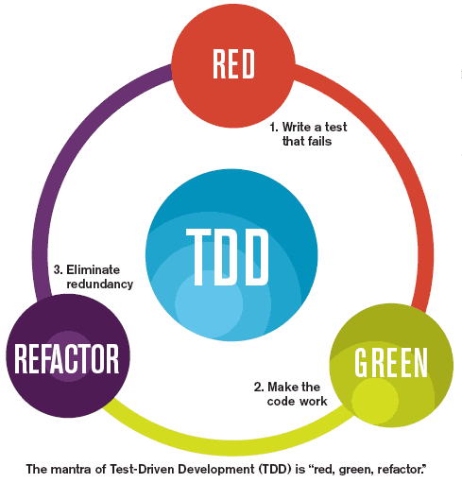
Wykonanie iteracji
Najpierw test jednostkowy następnie program
Notes:
Najpierw test jednostkowy następnie program -To jest bezwzględna reguła implementacji. Opracowany program jest testowany z użyciem wcześniej przygotowanych testów i jeśli wszystkie testy wypadną pomyślnie, program jest integrowany z całością istniejącego już oprogramowania. Testy są dołączane do zestawu testów i zintegrowana całość jest ponownie testowana z użyciem wszystkich testów zestawu, aby sprawdzić czy nowo dodana jednostka nie zaburza pracy całego systemu. Dzięki temu, że te testy musimy opracowywać wcześniej, pełnią one rolę specyfikacji wymagań. Jeśli korzystamy z automatycznych narzędzi typu JUnit to musimy wcześniej określić klasy jakie występują w programie, dlatego zanim zaczniemy pisać testy musimy pierw określić strukturę programu. Przyjęta organizacja pracy – Test Driven Development wręcz uniemożliwia rozpoczęcie programowania przed zaprojektowaniem struktury programu.

Slide 9
Reguły tworzenia kodu
Fundamentalną zasadą programowania zwinnego jest rozwiązywanie problemów bieżących, a nie przyszłych
Notes:
To stwierdzenie zaprzecza dużej części tradycji projektowania nakazującej przewidywanie przyszłych potrzeb i budowanie uniwersalnych rozwiązań zdolnych do spełnienia tych potrzeb w przyszłości. Motywacją takie podejścia była chęć ograniczenia kosztów zmian. Ceną było wydłużenie etapu projektowania i opóźnienie chwili wytworzenia kodu, a także ukryte marnotrawstwo występujące wtedy, gdy przyszłe potrzeby się zmieniały i realizacja tych przewidzianych potrzeb nie była już więcej potrzebna. Przyrostowy charakter procesu zwinnego trzeba rozumieć dosłownie. Programista implementuje w kodzie tylko te historie użytkownika i te zadania nad którymi aktualnie pracuje. Architektura rozwiązania powinna odpowiadać wykonaniu tylko bieżących zadań, a nie także wszystkich następnych.

Slide 10
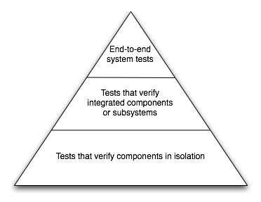
Testy
Testy jednostkowe
Testy akceptacyjne
Notes:
Istnieją 2 różne poziomy opisu pracy w procesie wykonania iteracji – biznesowy poziom historii użytkownika i techniczny poziom zadań programistycznych.
Za przygotowanie testów jednostkowych, czyli tych odpowiedzialnych za techniczny poziom oprogramowania są odpowiedzialni programiści.
Z kolei za testy akceptacyjne – sprawdzające poprawność realizacji historii użytkownika na ogół odpowiedzialny jest klient. Przygotowanie testów akceptacyjnych odbywa wraz z rozpoczęciem iteracji. Chociaż tutaj to jest w sumie dowolność i może być tak, że po prostu któryś z członków zespołu razem z klientem będzie pisał testy. Warunkiem ukończenia wydania jest poprawne wykonanie wszystkich testów akceptacyjnych i zatwierdzenie wydania przez użytkownika

Slide 11
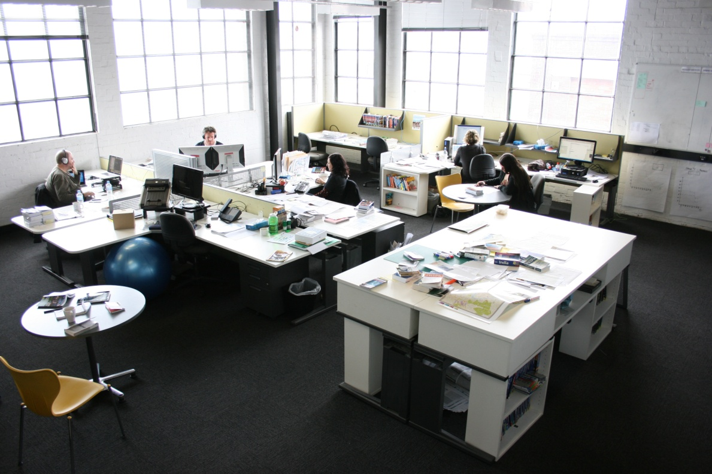
Praktyki w programowaniu ekstremalnym
Wspólne środowisko pracy
Przejrzyste środowisko pracy
Notes:
Praktyki można podzielić na praktyki podstawowe i praktyki uzupełniające. Korzystanie z praktyk jest zawsze kwestią wyboru i odpowiednie ich używanie jest zależne od uwarunkowań zewnętrznych
Wspólne środowisko pracy – im więcej czasu pracownicy spędzają razem tym efektywniejszy staje się ich wysiłek
Przejrzyste środowisko pracy – środowisko pracy powinno odzwierciedlać projekty, nad którymi pracujemy. Osoba z zewnątrz po przejściu się po biurze powinna uzyskać wyobrażenie (ogólne) o stanie projektu. Wiele zespołów wiesza na ścianach opisy scenariuszy

Slide 12
Praktyki w programowaniu ekstremalnym
Samowystarczalny zespół
Energiczna praca
Programowanie w parach
Notes:
Samowystarczalny zespół- to trochę oczywiste, ale w zespole powinny uczestniczyć osoby posiadające umiejętności niezbędne do zagwarantowania sukcesu projektu
Energiczna praca – w ciągu dnia należy pracować tylko tak długo, jak długo jesteśmy w stanie zachować produktywność
Programowanie w parach – cały kod produkcyjny powinien być pisany przez dwie osoby siedzące przy jednym komputerze. Przygotowujemy środowisko pracy tak, aby mogło w komfortowy sposób pomieścić dwoje programistów. Gdy programujemy w parach należy trzymać się następujących wytycznych: koncentrujemy nawzajem swoją uwagę na bieżących zadaniach, analizujemy potencjalne ulepszenia systemu na zasadzie burzy mózgów, tłumaczymy nowe koncepcje, przejmujemy inicjatywę, gry nasz partner trafi w ślepy zaułek, nawzajem kontrolujemy stosowane przez siebie praktyki. Programowanie w parach nie uniemożliwia indywidualnego myślenia. Gdy chcemy samotnie przemyśleć jakiś problem to po prostu to robimy. Możemy nawet – nie rezygnując z programowania w parach – pisać indywidualne prototypy, pamiętając jednak, aby nie wyłamywać się z zespołu. Programowanie w parach bywa męczące, lecz daje satysfakcję Większość programistów nie jest w stanie programować w ten sposób więcej niż pięć lub sześć godzin dziennie. Partnerów należy stale zmieniać. Niektóre zespoły osiągają najlepsze rezultaty, gdy pary zmieniają się co sześćdziesiąt minut, chociaż z punktu widzenia autora książki to zbyt często i według niego najlepiej się pracuje z jedną osobą przez kilka godzin.

Slide 13
Praktyki w programowaniu ekstremalnym
Scenariusze
Cykl tygodniowy i kwartalny
Opcjonalność
Kompilacje dziesięciominutowe
Ciągła integracja
Projektowanie przyrostowe
Notes:
Scenariusze - Są to tak jakby zadania dla programisty. Treść przykładowego scenariusza mogłaby brzmieć – „użytkownik powinien wybierać często używane numery za pomocą co najwyżej dwóch kliknięć”. Każdy scenariusz należy odpowiednio nazwać oraz krótko opisać. Poszczególne scenariusze powinny być opisywane na niewielkich kartkach, które umieszczamy w widocznym miejscu (np. na specjalnej tablicy)
Cykl tygodniowy - pracę należy planować w cyklach tygodniowych. Na początku każdego tygodnia organizujemy zebranie, podczas którego omawiany jest dotychczasowy postęp prac oraz porównujemy osiągnięcia z ubiegłego tygodnia
Opcjonalność – każdy plan powinien obejmować pewną ilość mniej istotnych zadań, z których możemy zrezygnować, jeśli zabraknie nam czasu na ich realizację- dodatkowe scenariusze zawsze można zaimplementować na dalszych etapach projektu
Kompilacje dziesięciominutowe – należy dążyć do sytuacji, w której automatyczna kompilacja całego systemu i uruchamianie wszystkich testów trwa 10 minut. Gdy testy przekraczają ten czas są poddawane optymalizacji. Kompilacja 10 minutowa wyznacza taki stan idealny.
Ciągła integracja – po kilku godzinach kodowania powinniśmy przeprowadzić ponowną integrację stworzonego przez nas modułu i poddać go testom. Programowanie zespołowe nie odbywa się na zasadzie „dziel i rządź”, lecz raczej na zasadzie „dziel, rządź i integruj”. Etapy integracji bywają nieprzewidywalne i zdarza się, że trwają dłużej od samego kodowania. Im dłużej zwlekamy z integracją tym większy staje się jej koszt.
Projektowanie przyrostowe – to już w sumie omówiłem. Każdego dnia powinniśmy poświęcać czas na ulepszanie projektu systemu tak, aby odpowiadał realizowanym właśnie zadaniom. W miarę jak rośnie nasza wiedza o możliwościach systemu, powinniśmy dążyć do modyfikowania i rozbudowy jego projektu.

Slide 14
3 Pytania
Jaki udział ma klient przy tworzeniu oprogramowania w modelach zwinnych?
Wymień jedną z praktyk w programowaniu ekstremalnym i ją opisz
Jak długo trwa jedna iteracja w modelach zwinnych?

Slide 15
Dziękuję za uwagę
Bibliografia:
Kent Black Wydajne Programowanie, wydanie II 2006r
Krzysztof Sacha Inżynieria Oprogramowania, 2010r

